Slide 1
第六章 情節
課前指引
系統開發的過程中，使用案例圖只是一個開端。使用案例圖將會驅使整個系統開發的過程。而這也是RUP所強調的精神之一。對於使用案例，我們進入到學習如何描述使用案例的過程。在使用案例中，所謂的情節是指使用案例的某單一執行路徑，本章介紹了對於情節的描述項目及其內容，對於每一個使用案例，其最終的產出將是一份使用案例規格文件。

Slide 2
章節大綱
章首示意圖
6-2 情節
6-1 使用案例描述
6-3 使用案例文件
備註：可依進度點選小節

Slide 3
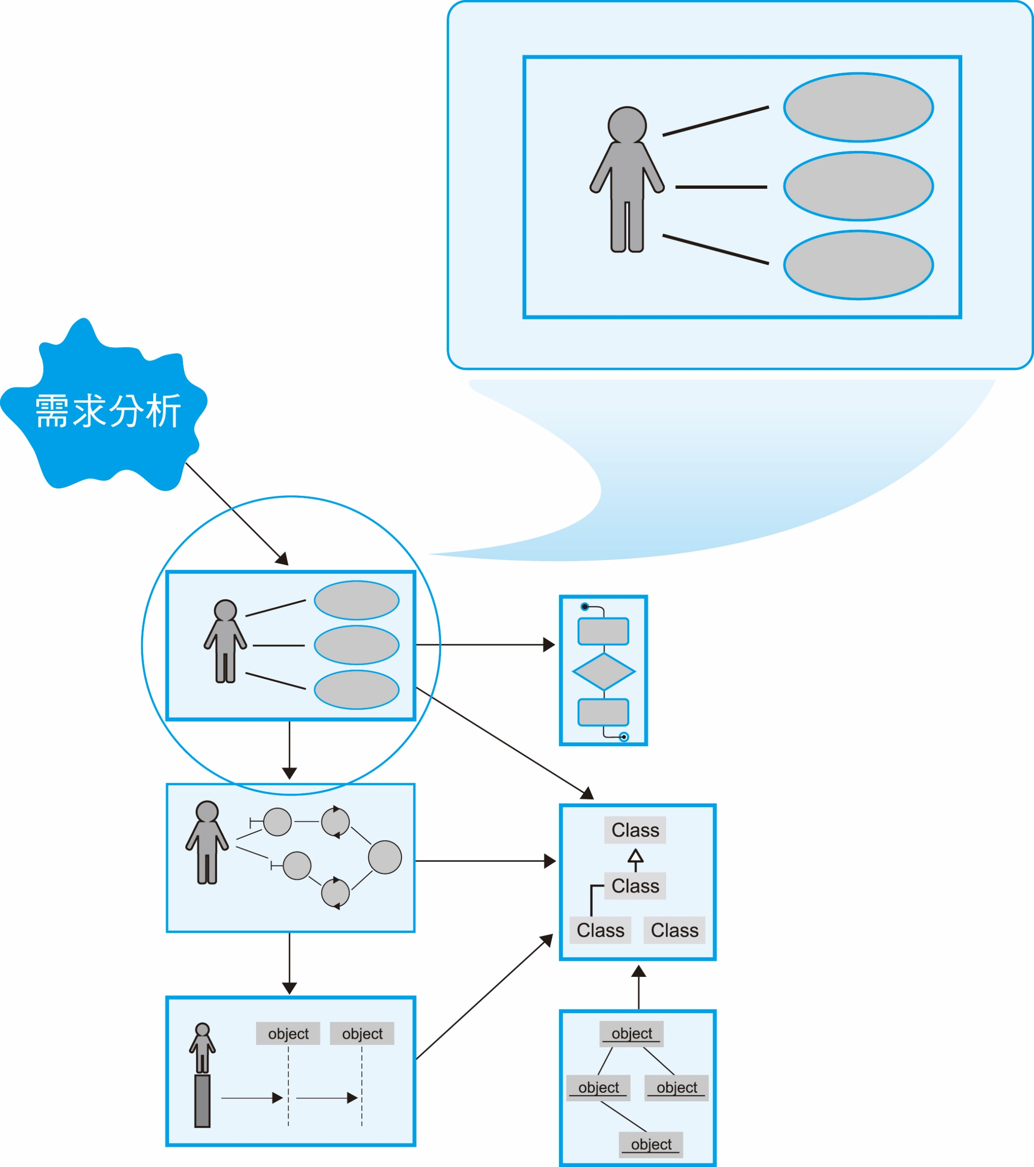
章首示意圖

Slide 4
前言
從上一章，我們知道使用案例圖的繪製其實很簡單。它只牽涉到幾個非常基本的UML圖形，直覺上好像是畫幾個人型圖案、幾個橢圓，然後用直線把它們連一連，使用案例就完成了。當然，對於系統的高階動態描述絕不是繪製完使用案例圖就結束了。

Slide 5
6-1 使用案例描述
使用案例只是一個開端
系統開發的過程中，使用案例圖只是一個開端。使用案例圖將會驅動整個系統開發的過程。而這也是RUP所強調的精神之一。(請參閱第一章)。 那麼，接下來的工作是什麼？ 我們接下來要看的是使用案例描述以及情節(scenario)。

Slide 6
6-1 使用案例描述
何謂使用案例描述？
讓我們再回到使用案例的定義。在Booch等所著的UML使用手冊這本書中，他們給出了下面的使用案例定義：
"…a description of set of sequences of actions, including variants, that a system performs that yield an observable result of value to an actor.”
翻譯成中文，它的意思是： ”一個系統執行並且產生可觀察且對使用者有價值的結果之一序列動作的描述”。

Slide 7
6-1 使用案例描述
使用案例是動作的描述
所以，使用案例是動作的描述，並且，很重要，它還是一序列動作的描述。使用案例描述系統行為的執行步驟，並且包含過程中的可能發生狀況。使用案例的執行應該產生對於使用者有價值的結果。
使用案例不是只有一個橢圓形就沒了！基本上，它只表示了故事的開端。

Slide 8
6-1 使用案例描述
系統行為的描述
對於系統行為的描述可以用一般敘述性的文字來表達。
在描述的內容上
一方面採用使用者的觀點。也就是使用者從外面看得到的系統行為。
另一方面則是描述系統的回應。對於描述，你可能會有一個疑問，那就是描述的範圍是要到哪個程度？這個沒有一定的答案。有一點是很肯定的，那就是不要在描述中談論設計細節或是特定的實作方法。

Slide 9
6-1 使用案例描述
範例：描述系統的行為
舉個例子來說，案例描述中可能會出現”系統顯示產品目錄給使用者”。
這句話並沒有提到如何顯示、顯示在哪裡、顯示的格式、儲存產品目錄的資料庫是哪種資料庫等等細節。當然，我們知道產品目錄一定是存放在某個資料庫。你可以把上面那句話細緻化成”系統首先取出產品目錄。然後，系統將產品目錄顯示給使用者”。同理，如何取出、從哪裡取出等等細節都不是目前我們關心的重點。我們只知道要去取出來，才有東西可以顯示給使用者看。

Slide 10
6-1 使用案例描述
使用案例描述內容
描述使用案例時，敘述內容應該紀錄以下幾大項目：
使用案例如何開始的。
使用案例如何結束的。
使用者如何與系統互動。
互動的過程有什麼樣的訊息交換。
互動行為的正常過程，以及其他的過程。

Slide 11
6-1 使用案例描述
描述的格式
使用案例描述的格式並沒有一定的規格。在此，我們採用表格的方式。此表格分為左右兩個欄位。左欄記載著使用者(actor)的請求動作，右欄記載著系統的回應。
Actor 動作
系統回應

Slide 12
6-1 使用案例描述
範例：使用者訂購音樂CD
讓我們用”使用者訂購音樂CD”這個使用案例來了解如何進行使用案例描述。我們假設顧客在之前已經利用系統所提供的搜尋功能找到了所想要購買的音樂CD摘要。系統顯示音樂CD摘要的網頁給顧客。接下來，可能會發生的情節我們把它寫成如下：

Slide 13
6-1 使用案例描述
範例：使用者訂購音樂CD
Actor 動作 | 系統回應
1. TUCBW：顧客提交搜尋要求給系統 | 2. 系統提供顧戶建議的CD列表
3. 顧客選擇其中的一個CD以查看更多的資訊 | 4. 系統提供顧客該CD的明細
5. 顧客把CD加入到購物車 | 6. 系統顯示購物車內容
7. 顧客登入系統結帳（Check-out） | 8. 系統驗證顧客的登入資料
 | 9. 系統驗證顧客的信用卡資料
 | 10. 系統寄發訂單確認函（E-mail）給顧客
 | 11. 系統儲存訂單交易資訊
 | 12. TUCEW：系統顯示訂單交易明細資訊

Slide 14
6-1 使用案例描述
描述的說明
在表中，我們用數字來表示執行的步驟。另外，你可以發覺到兩個奇怪的英文出現在第1步以及第12步。
步驟1的TUCBW是The Use Case Begin With的縮寫。它的意思是”這個使用案例開始於”。
TUCEW則是The Use Case End With的縮寫，它的意思是”這個使用案例結束於”。

Slide 15
6-2 情節(scenario)
描述的說明
從上一節中的討論中，我們用了一個字”情節”。討論使用案例時，一定會提到情節。上面的描述就是一個情節的例子。
在使用案例中，所謂的情節是指使用案例的某單一執行路徑。

Slide 16
6-2 情節(scenario)
之前的範例
讓我們回過頭來仔細地想一想”使用者訂購音樂CD”這個使用案例描述中的步驟。尤其是第9步： 系統驗證顧客的信用卡資料。
驗證信用卡時可能有兩種情況會產生：成功與失敗。成功的時候，使用案例會繼續第10個步驟。失敗時呢？上面的表格中並沒有寫出。所以，你會發現到使用案例是會有不同的執行路徑。上面的表格所描述的路徑稱為正常路徑。
對於使用案例的可能不同路徑可以用另一個表格來表示。有時候也可以只是文字敘述。

Slide 17
6-2 情節(scenario)
例外路徑：信用卡驗證失敗(表格式)
或者是…例外路徑：信用卡驗證失敗
步驟7：系統驗證顧客信用卡資料，驗證失敗。
步驟8：系統顯示錯誤訊息。
Actor 動作 | 系統回應
1. TUCBW：顧客選擇其中的一個CD以查看更多的資訊 | 2. 系統提供顧客CD的詳細資訊
3. 顧客把CD加入到購物車 | 4. 系統顯示購物車內容
5. 顧客登入系統結帳 | 6. 系統驗證顧客的登入資料
 | 7.系統驗證顧客的信用卡資料
 | 8. TUCEW：驗證失敗，系統顯示錯誤訊息

Slide 18
6-2 情節(scenario)
範例：下訂單
還是一個購物系統。如果你的需求分析中對於”下訂單”使用案例的描述為：使用者藉由網路下訂單。系統接到了訂單，會去檢查庫存有無貨品。若是沒有存貨，系統要執行”訂貨”。那麼你的使用案例描述會是：
例外路徑：缺貨(用表格式)
Actor 動作 | 系統回應
⋯ | ⋯
5. 顧客登入系統結帳 | 6. 系統驗證顧客的信用卡資料
 | 7. 系統檢查貨品庫存量
 | 8. 系統執行「補訂貨」使用案例
 | 9. TUCEW： 系統顯示缺貨訊息

Slide 19
6-2 情節(scenario)
情節
從以上的討論不難看出，一個使用案例實際上不只是一序列的動作，對 於各種不同的情況，其序列描述也是有很多的變化。在以上這個範例中，所 描述的每一序列的動作就叫稱之為情節（Scenario），而我們一共談到了三 個下訂單的可能情節。

Slide 20

6-3 使用案例文件
對於每一個使用案例應該有一份相對應之使用案例說明文件。從使用案例描述所建議的事項，使用案例文件可以包含有下列項目：
使用案例名稱。
案例簡述。
參與角色。
前提。
成功條件。
參考所附文件範例
主要路徑。
其他或是例外路徑。
詞彙表。
其他相關資料。

Slide 21
本章結束
Q&A討論時間

